Slide 1
XÂY DỰNG WEBSITE BÁN HÀNG BẰNG CÔNG NGHỆ ASP.NET CORE
Giảng viên hướng dẫn
Nguyễn Quang Phúc
Sinh viên thực hiện
Nguyễn Hải Đăng
MSSV: 1711061538
Bùi Minh Đức
MSSV: 1711061540
Hoàng Văn Nam
MSSV: 1711062576

Slide 2
TỔNG QUAN
ĐÁNH GIÁ
Ưu điểm
- Giúp cho việc quản lý các sản phẩm của cửa hàng được thuận tiện hơn.
- Giúp người dùng dễ dàng tìm kiếm sản phẩm và nắm rõ quy trình mua hàng online.
- Giúp người quản lý quản lý tốt hơn cửa hàng của mình và góp phần quảng bá cho hình ảnh cửa hàng.
Nhược điểm
- Giao diện một số website chưa thật sự thân thiện với người dùng, chức năng còn ít.
- Một số website không thể hiện được hết thông tin của sản phẩm, gây khó khăn cho người dùng khi chọn mua sản phẩm.

Slide 3
TỔNG QUAN
NHIỆM VỤ ĐỒ ÁN
- Tìm hiểu quy trình bán hàng của cửa hàng bán điện thoại di động thông qua khảo sát thực tế.
- Tìm hiểu công nghệ ASP.NET và hệ quản trị cơ sở dữ liệu SQL Server.
- Lập trình viết nên website có các tính năng như mô tả và yêu cầu từ NTmobile
ĐỐI TƯỢNG VÀ PHẠM VI CỦA ỨNG DỤNG
- Đối tượng: tại cửa hàng bán điện thoại NTmobile; các khách hàng sử dụng và thao tác với website bán hàng trực tuyến này.
- Phạm vi: các khách hàng hiện tại và tiềm năng của NTmobile. Áp dụng tại cửa hàng, các nhân viện được huấn luyện cách sử dụng ứng dụng để nhận yêu cầu từ khách hàng và quy trình giải quyết đơn đặt hàng trực tuyến.

Slide 4
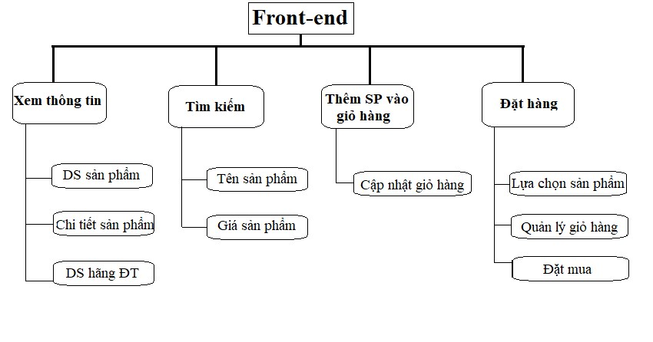
PHÂN TÍCH VÀ THIẾT KẾ HỆ THỐNG
Sơ đồ phân rã chức năng (BFD)

Slide 5
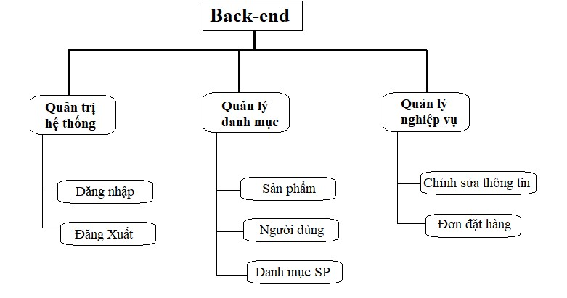
PHÂN TÍCH VÀ THIẾT KẾ HỆ THỐNG
Sơ đồ phân rã chức năng (BFD)

Slide 6
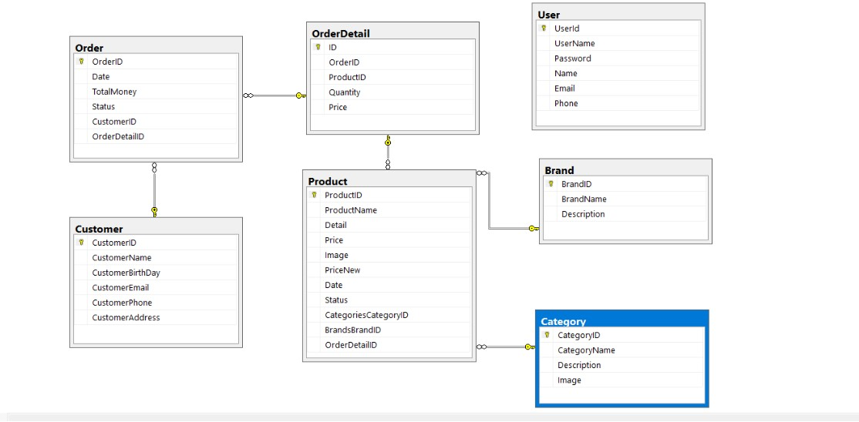
PHÂN TÍCH VÀ THIẾT KẾ HỆ THỐNG
Kết nối các bảng trong CSDL

Slide 7
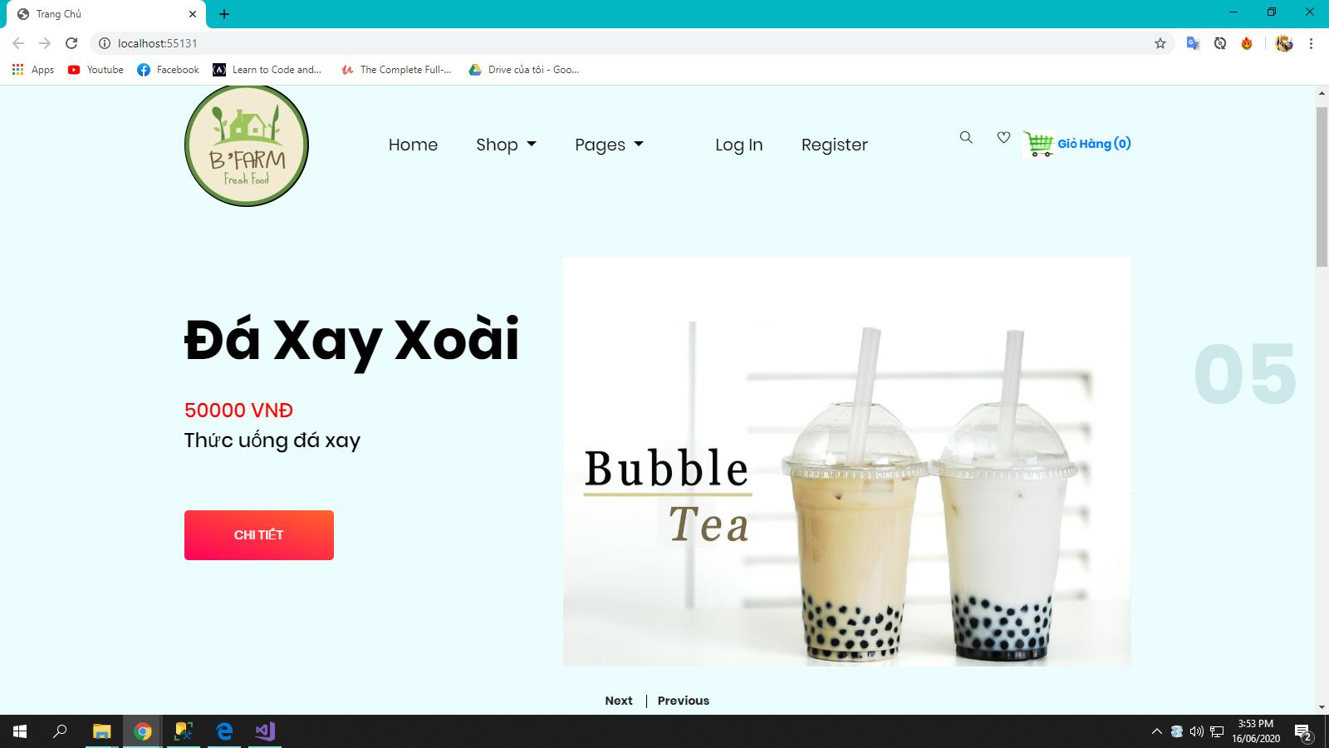
GIAO DIỆN TRANG WEB
Trang chủ
Hiển thị một số sản phẩm phổ biến và danh sách các loại đồ uống hiện có.

Slide 8
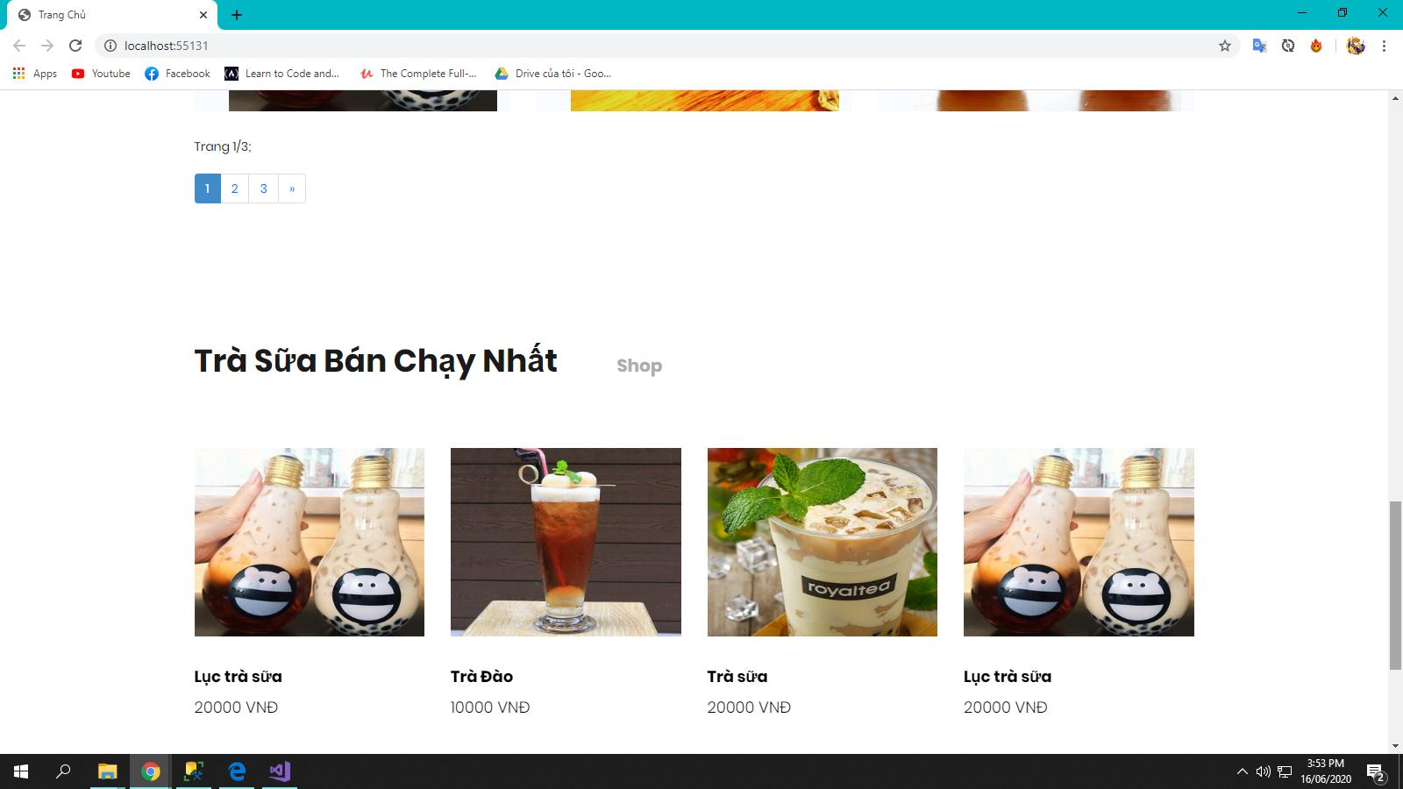
GIAO DIỆN TRANG WEB
Trang chủ
Liệt kê top những sản phẩm bán chạy nhất tại của hàng.

Slide 9
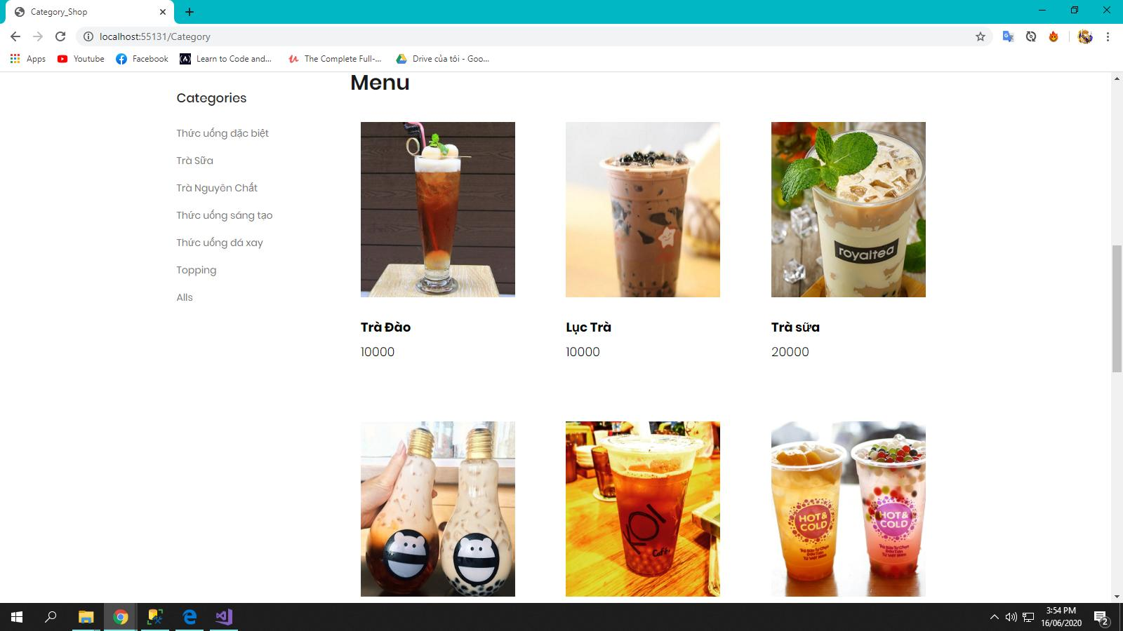
GIAO DIỆN TRANG WEB
Trang danh mục
Hiển thị danh sách các danh mục sản phẩm, danh sách thức uống có tại cửa hang kèm các sản phẩm trong từng danh mục đó.

Slide 10
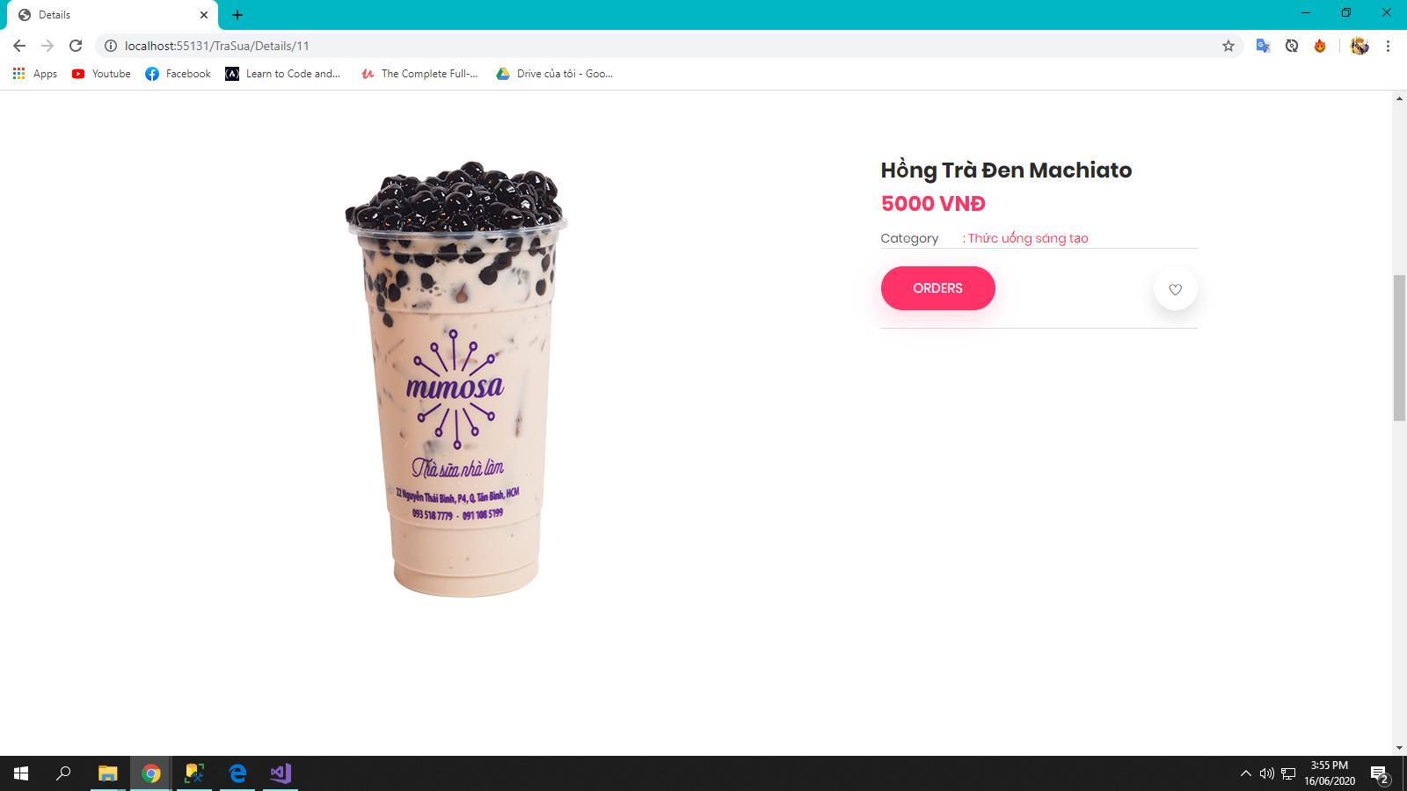
GIAO DIỆN TRANG WEB
Trang sản phầm
Hiển thị sản phẩm được chọn, hình ảnh mô tả, giá sản phẩm.

Slide 11
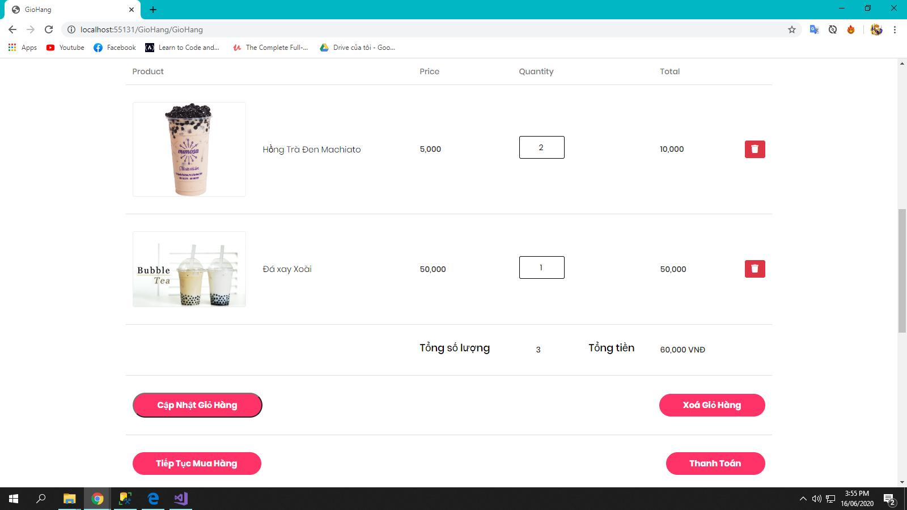
GIAO DIỆN TRANG WEB
Trang giỏ hàng
Sau khi chọn orders tại trang sản phẩm, người dùng sẽ được chuyển hướng tới trang giỏ hang, Tại đây sẽ hiển thị danh sách những sản phẩm được them vào giỏ, và các chức năng của giỏ hang.

Slide 12
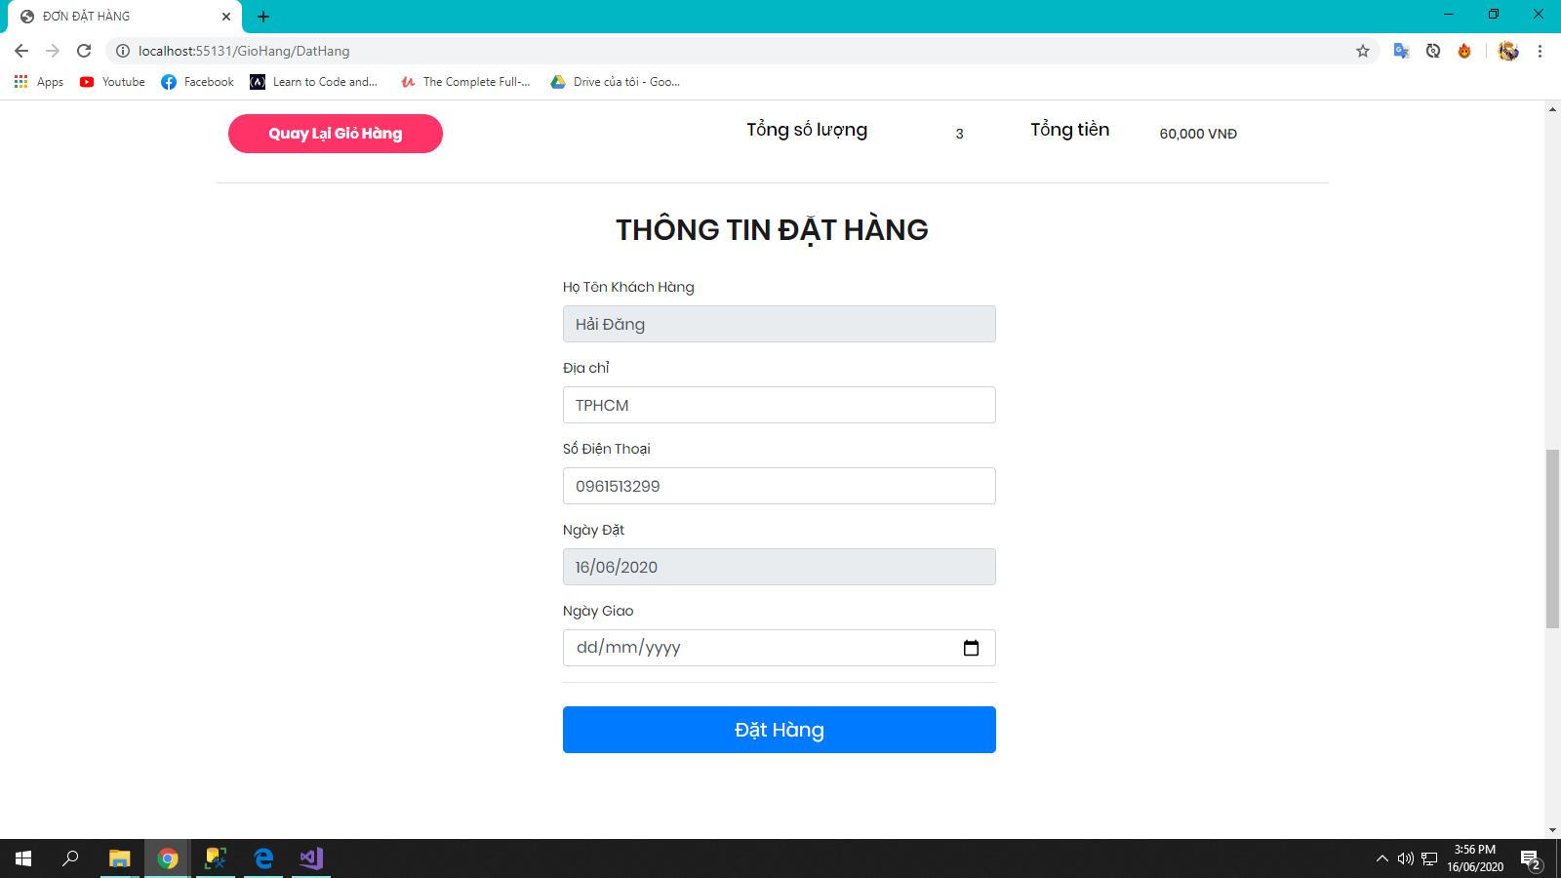
GIAO DIỆN TRANG WEB
Trang thông tin đặt hàng
Sau khi xác nhận thanh toán, người dung sẽ được chuyển hướng đến đây. Tại đây người dung phải nhập thông tin đặt hang để đơn hang có đầy đủ thông tin.

Slide 13
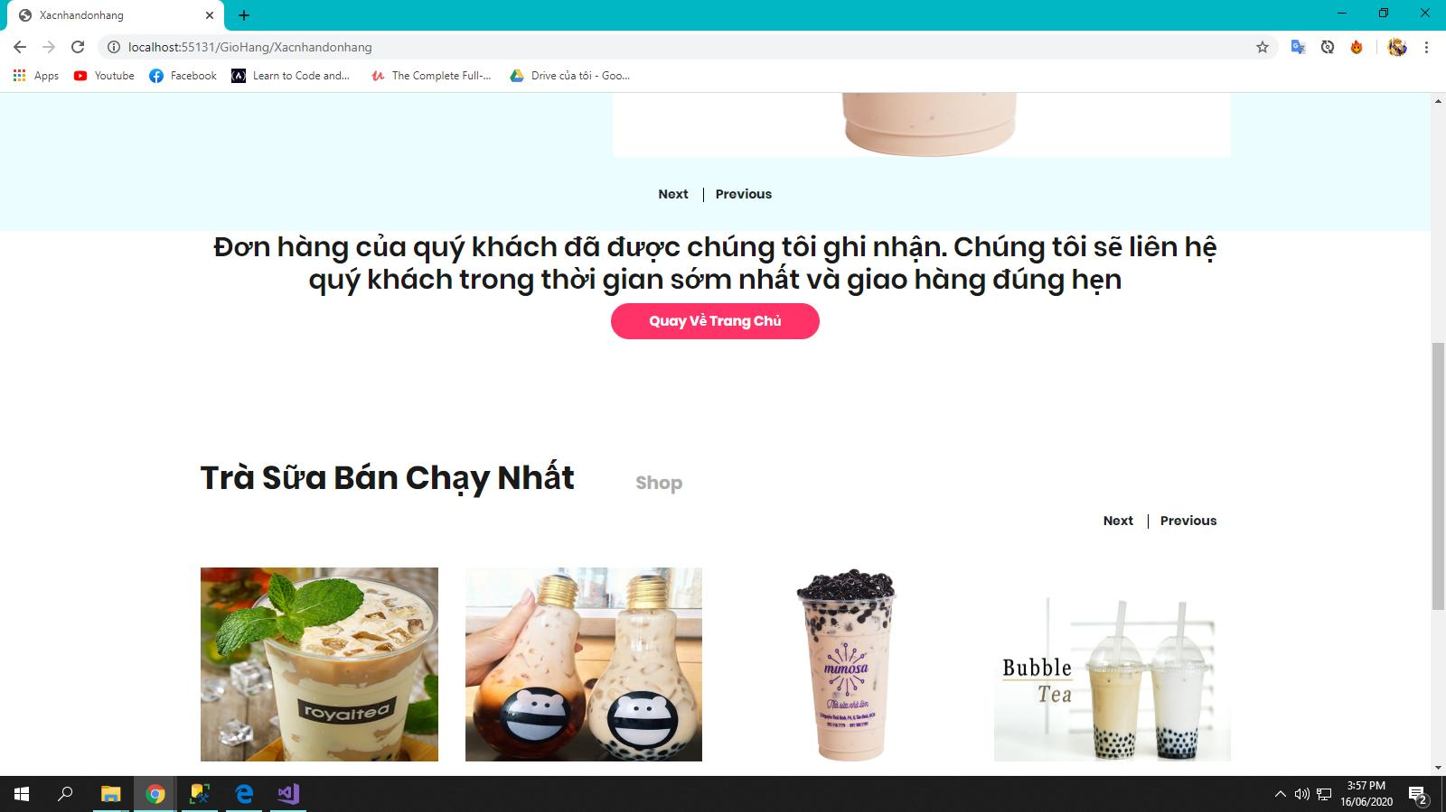
GIAO DIỆN TRANG WEB
Trang xác nhận thông tin đặt hàng
Sau khi xác nhận đạt hang, người dung sẽ được chuyển hướng đến trang này.

Slide 14
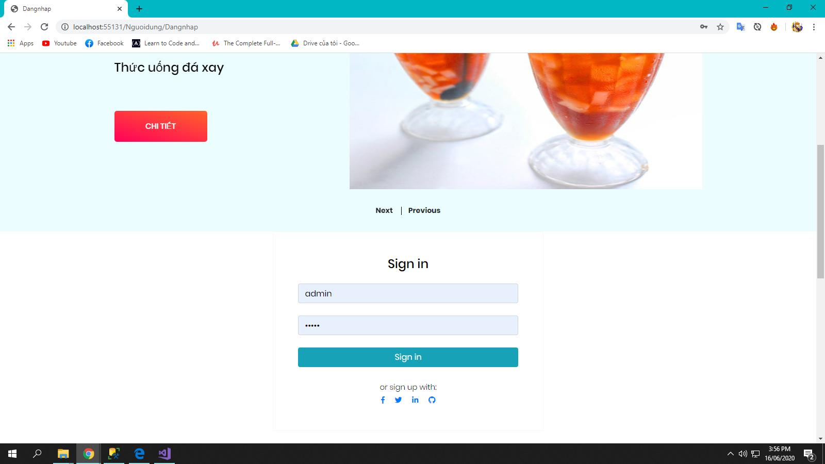
GIAO DIỆN TRANG WEB
Trang đăng nhập
Người dung có thể đăng kí tài khoản và đăng nhập vào website tại đây.

Slide 15
KẾT LUẬN
Hướng phát triển trong tương lai
Trong tương lai nhóm muốn hướng phát triển website trở thành một website bán hàng chuyên nghiệp với đầy đủ tất cả các tính năng còn thiếu
1
Dịch vụ chăm sóc khách hàng. Liên kết với các trang mạng xã hội. Cập nhật thường xuyên các tin tức liên quan đến cửa hàng và các sản phẩm…
2
Giúp đỡ phần nào công việc của người quản lý: quản lý số lượng người dùng đã đăng ký tài khoản, số lượt người dùng truy cập mỗi ngày…
3

Slide 16
Thank You

